Slide 1
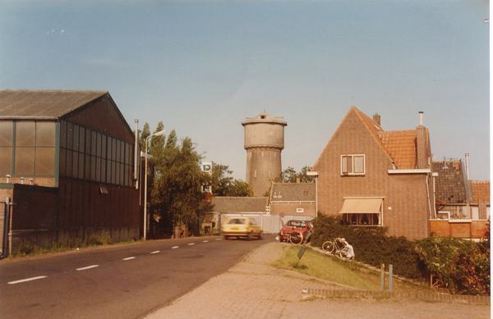
Dijkvisie
Bewonersavond Rivierdijk 22 juni 2015

Slide 2
Agenda
19.30 Welkom
19.35 Inleiding
19.40 Sterkte-zwakte-analyse
21.25 Afsluiting
21.30 Einde

Slide 3
Inleiding
Aanleiding bijeenkomst
Doelstelling en status bijeenkomst
Rol omwonenden en belanghebbenden
Vervolgtraject

Slide 4
Sterkte-zwakte-analyse
Integrale dijkvisie
Inventarisatie gemeente
Reactie bewoners en bedrijven
Input opstellen dijkvisie

Slide 5
Integrale dijkvisie
Gehele historische dijklint Sliedrecht
Samenhang
Kwaliteit en cultuurhistorische waarde
Mogelijke toekomstige dijkverzwaring
Uitkoopregeling hoogspanningslijnen
Verkeersveiligheid, groen en recreatie

Slide 6
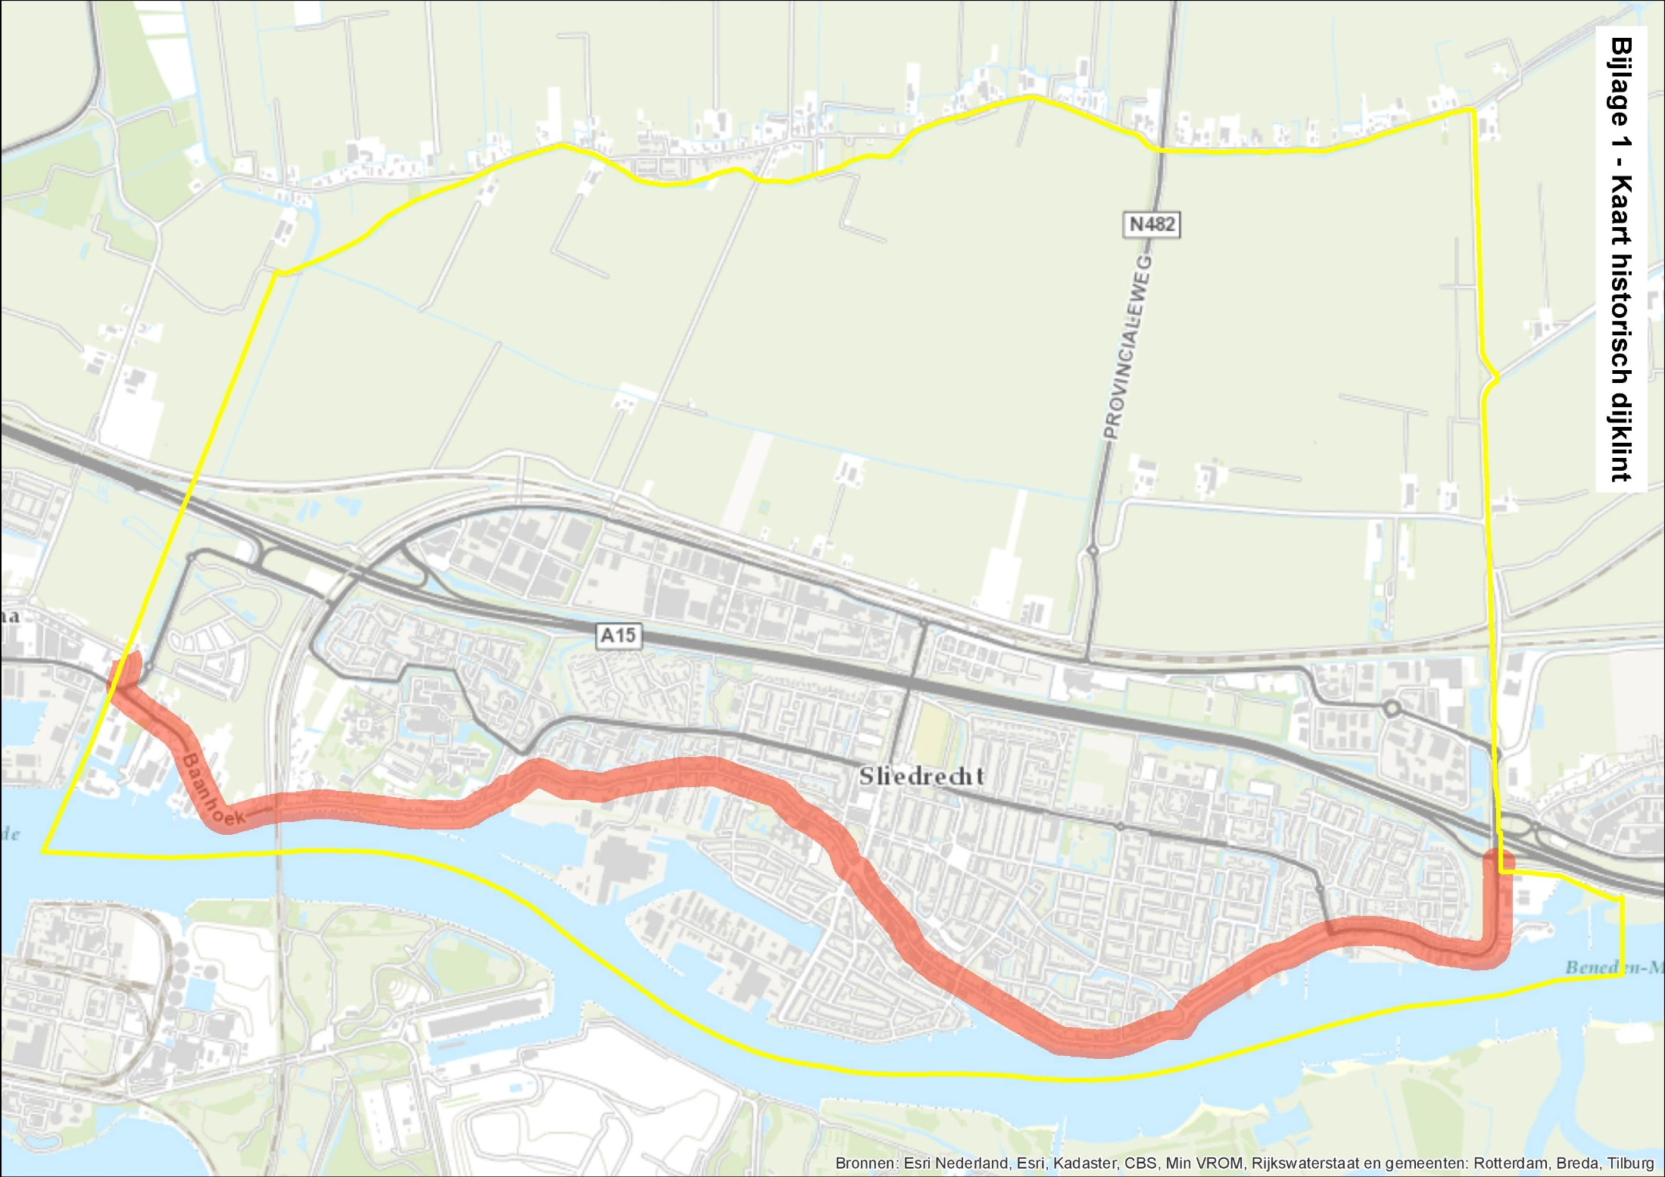

Slide 7
Hoe goed kent u de dijk?

Slide 8
QUIZ
Raad waar u staat!

Slide 9
1

Slide 10
2

Slide 11
3

Slide 12
4

Slide 13
5

Slide 14
6

Slide 15
Kenmerken van de dijk

Slide 16
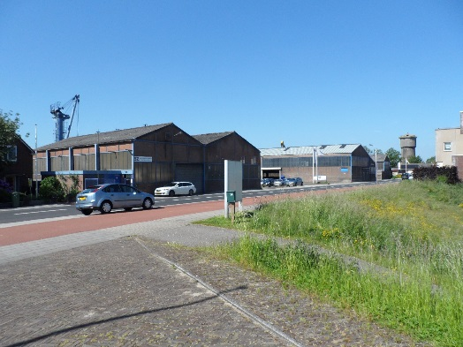
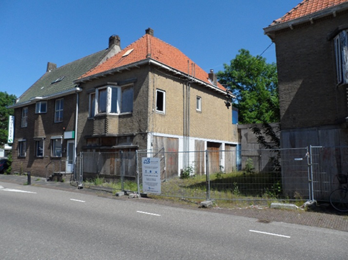
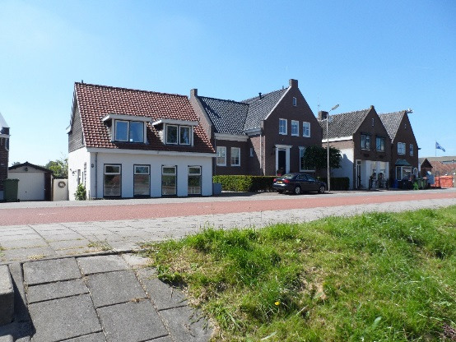
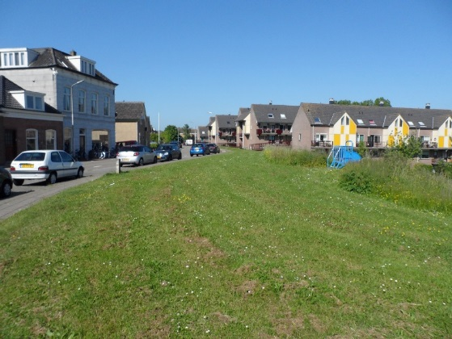
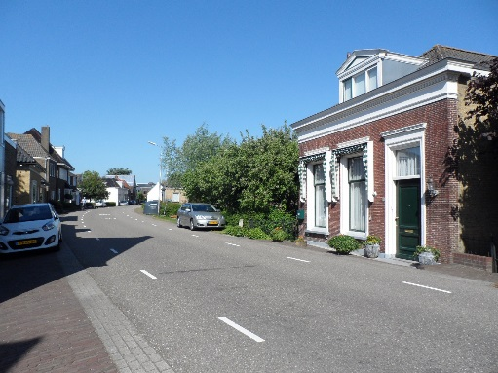
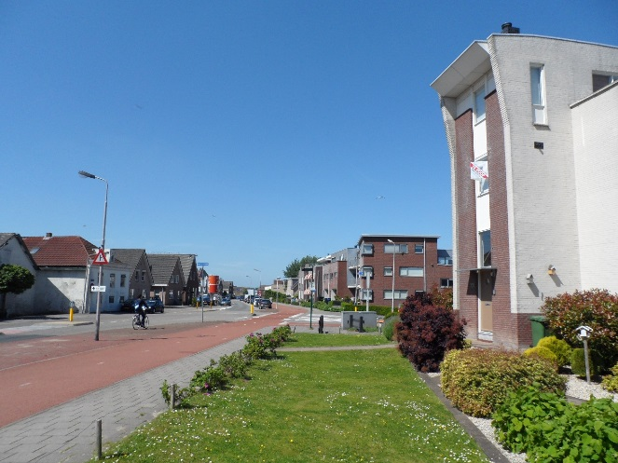
Grote diversiteit

Slide 17
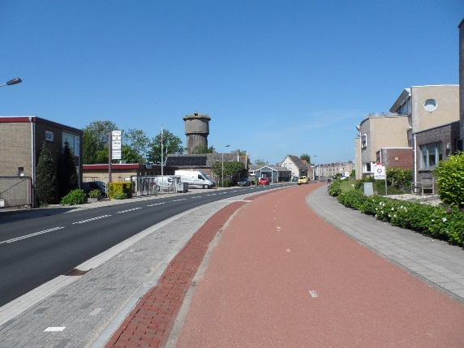
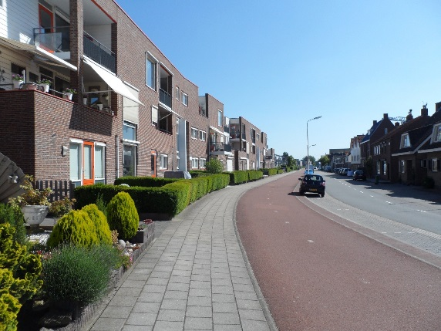
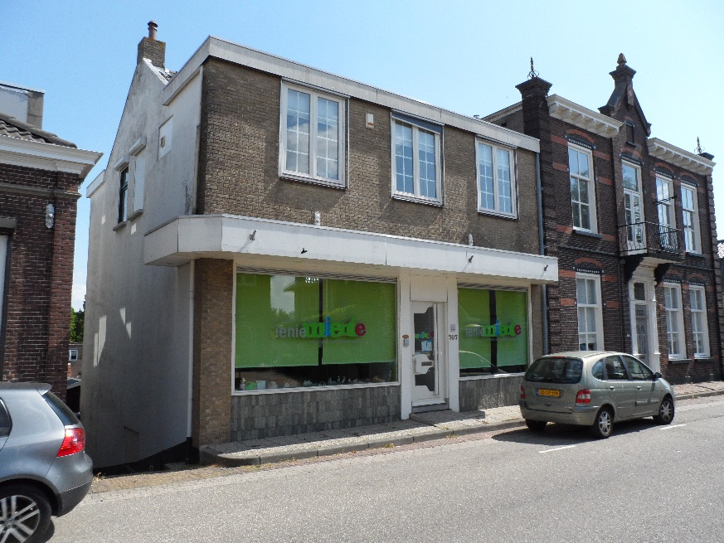
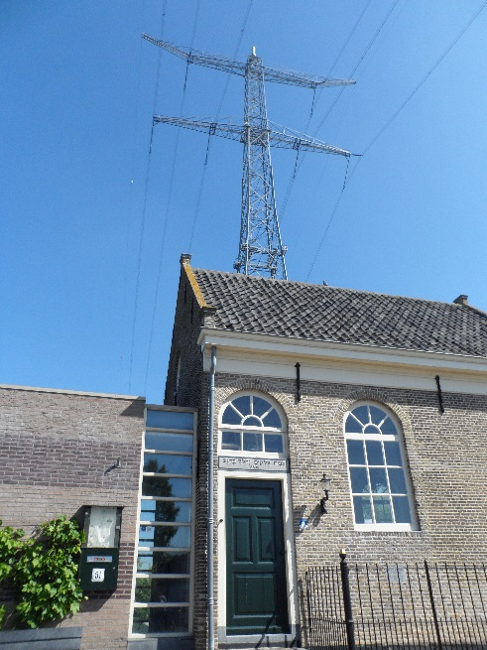
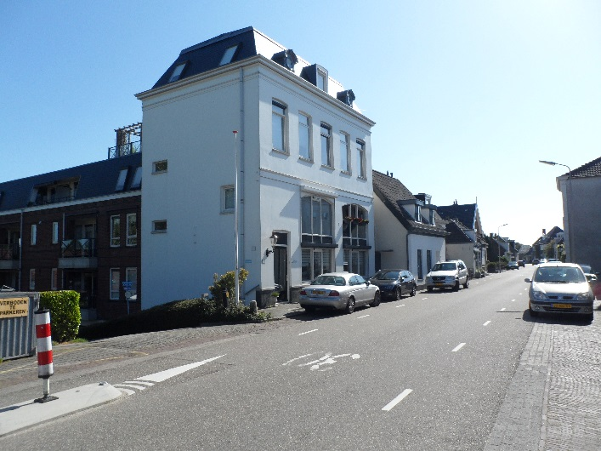
Contrasten

Slide 18
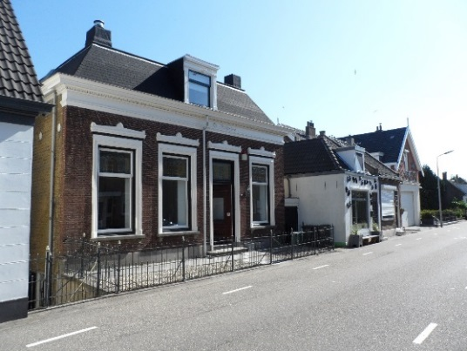
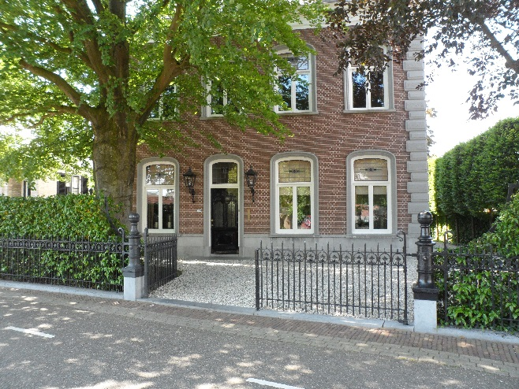
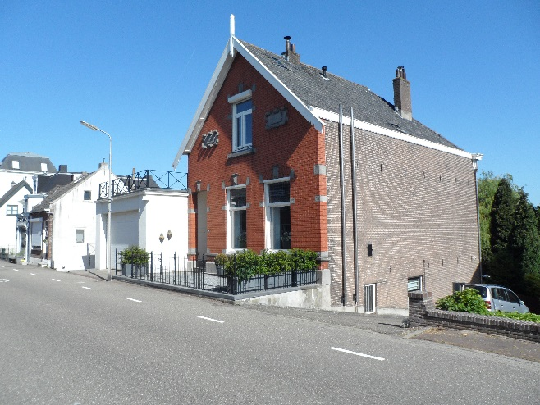
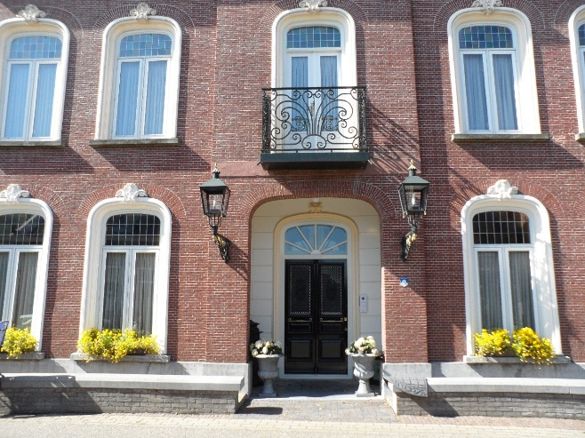
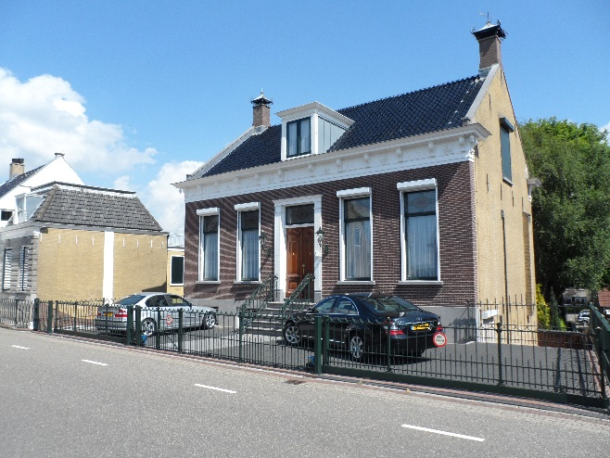
Monumentale dijkwoningen

Slide 19
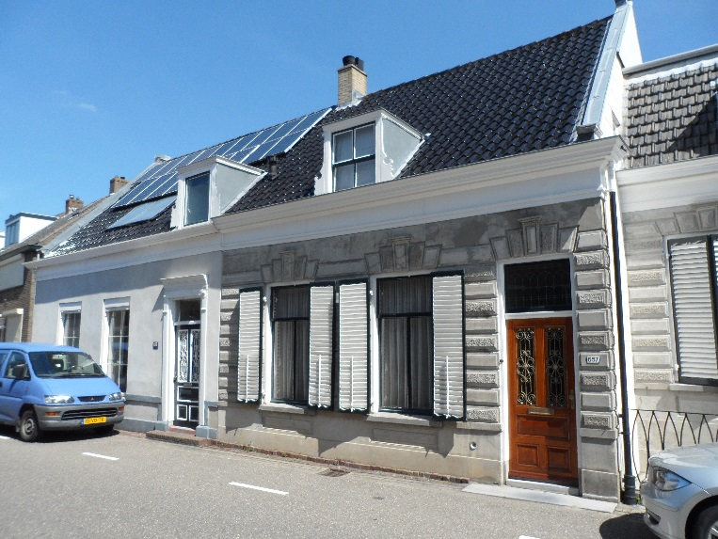
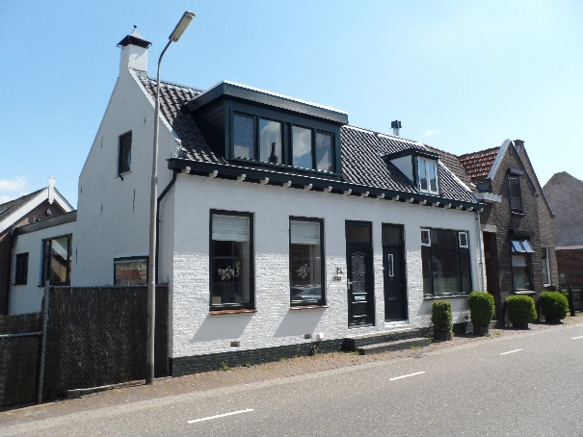
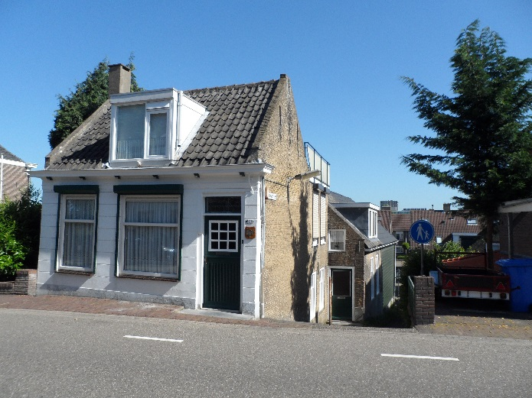
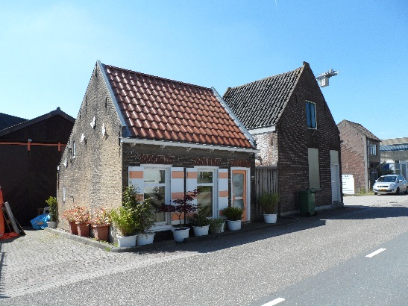
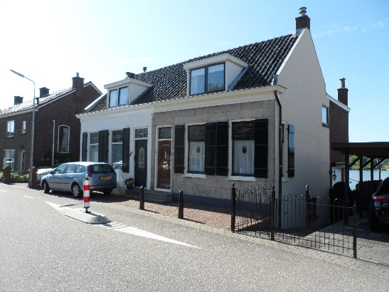
Kleinschalige dijkwoningen

Slide 20
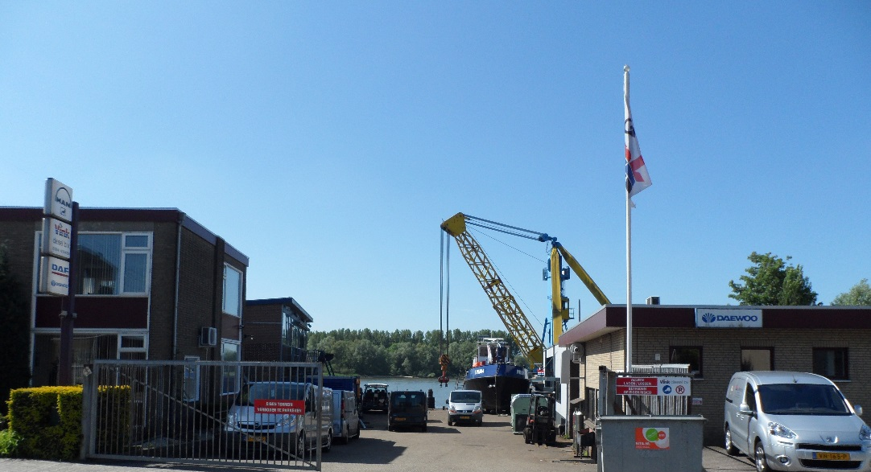
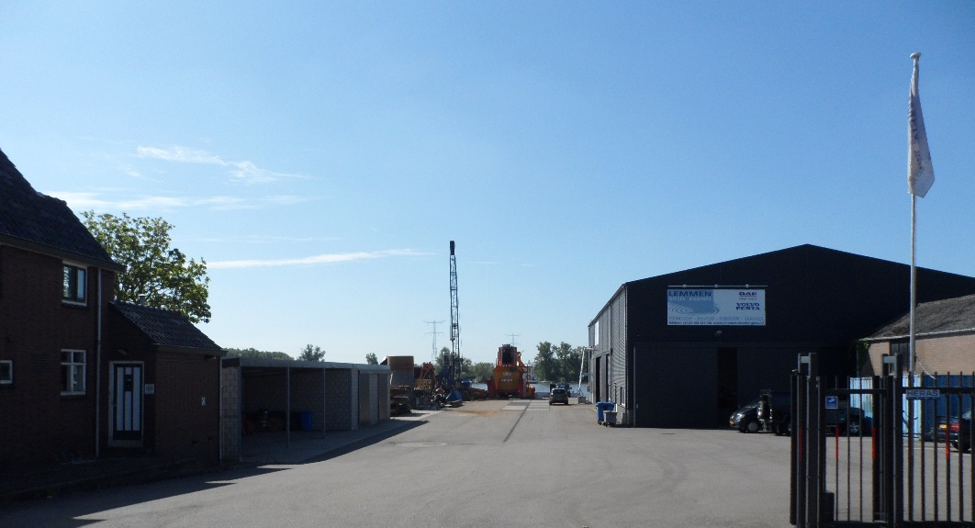
Scheepswerven

Slide 21
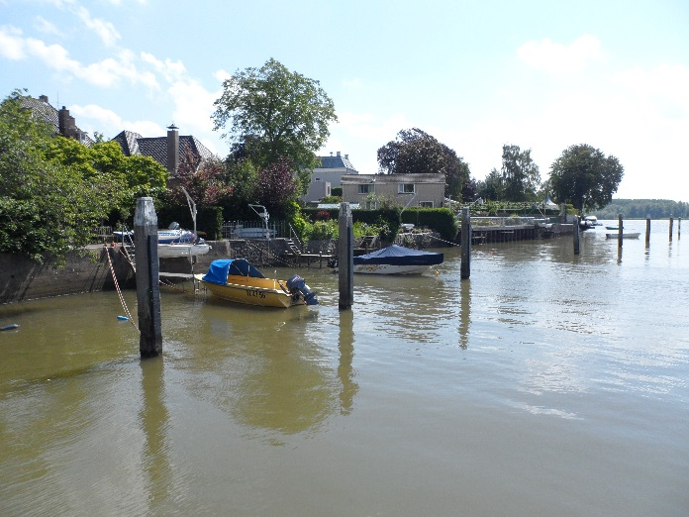
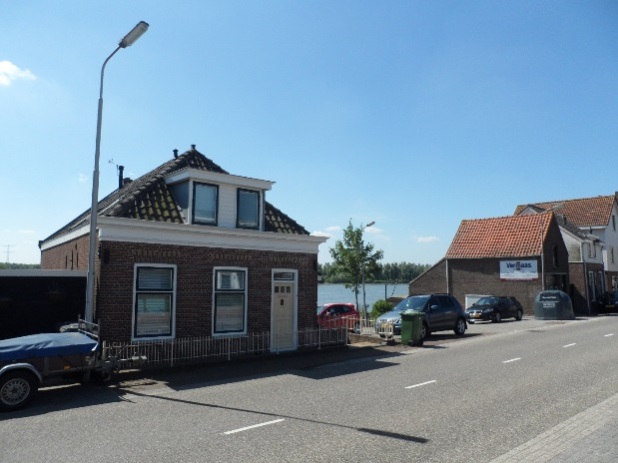
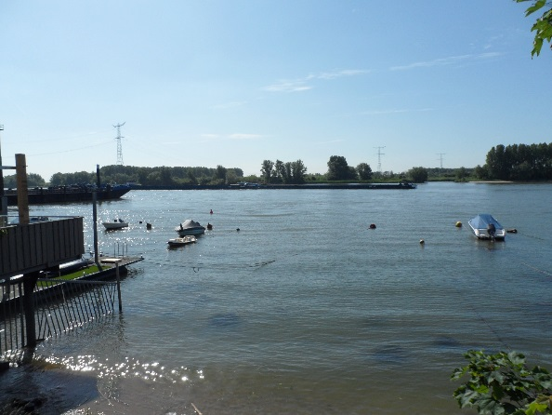
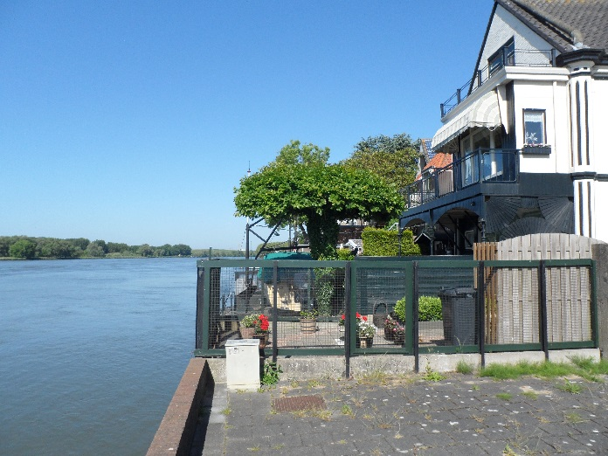
Relatie met rivier

Slide 22
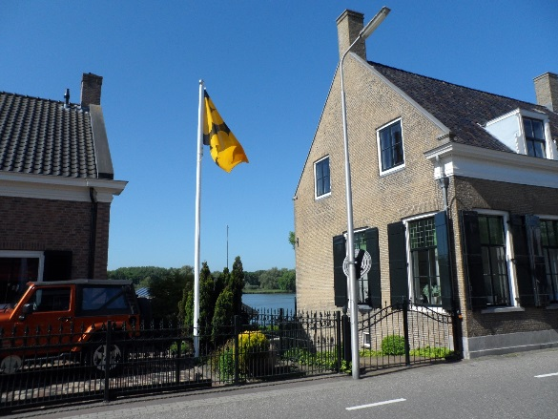
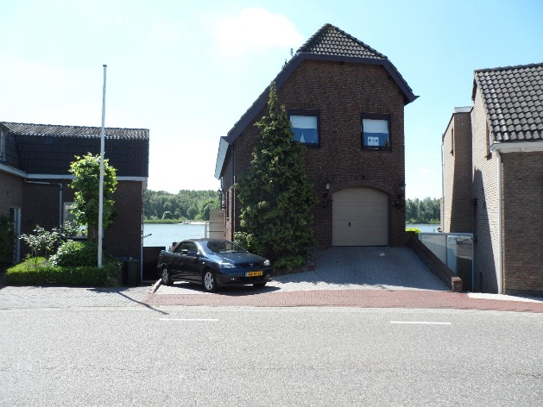
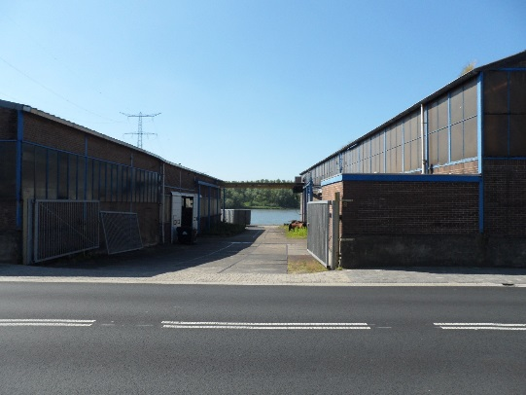
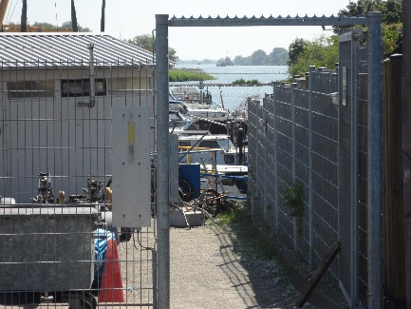
Doorzichten naar de rivier

Slide 23
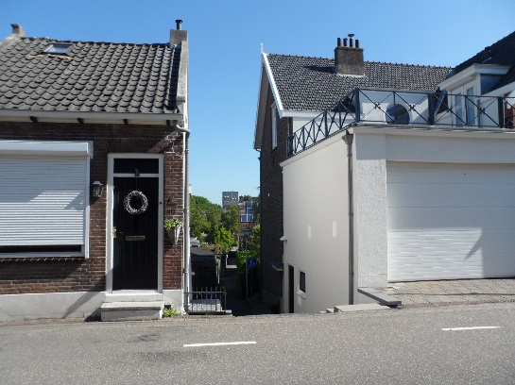
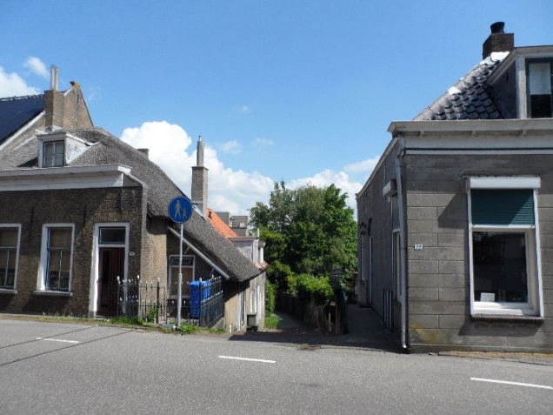
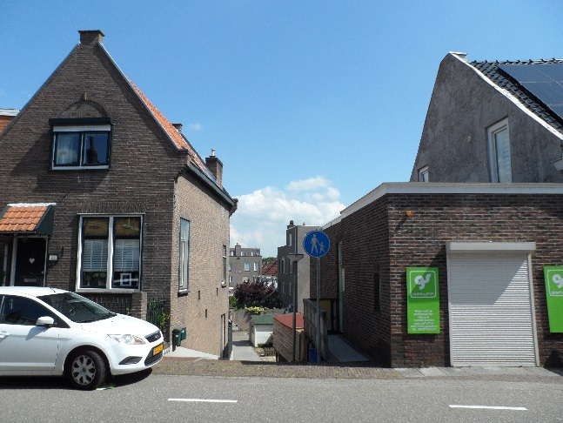
Stoepjes

Slide 24
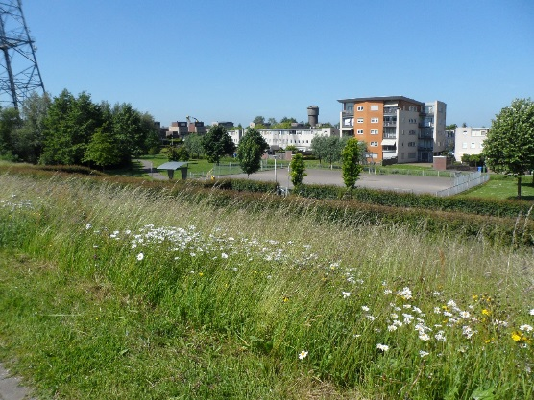
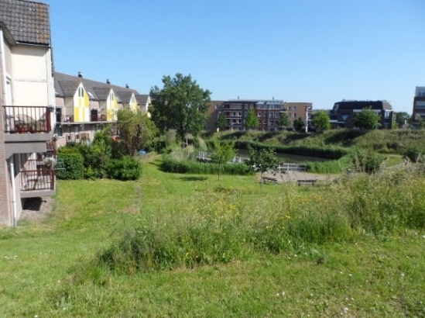
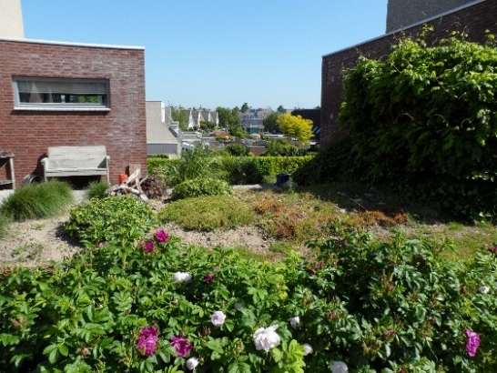
Uitzicht benedendijks

Slide 25
Wat is uw mening?
Kunt u zich vinden in de gepresenteerde inventarisatie?
Heeft u op- en aanmerkingen?
Heeft u nog aanvullingen?
Heeft u suggesties?

Slide 26
Bebouwing aan de dijk

Slide 27
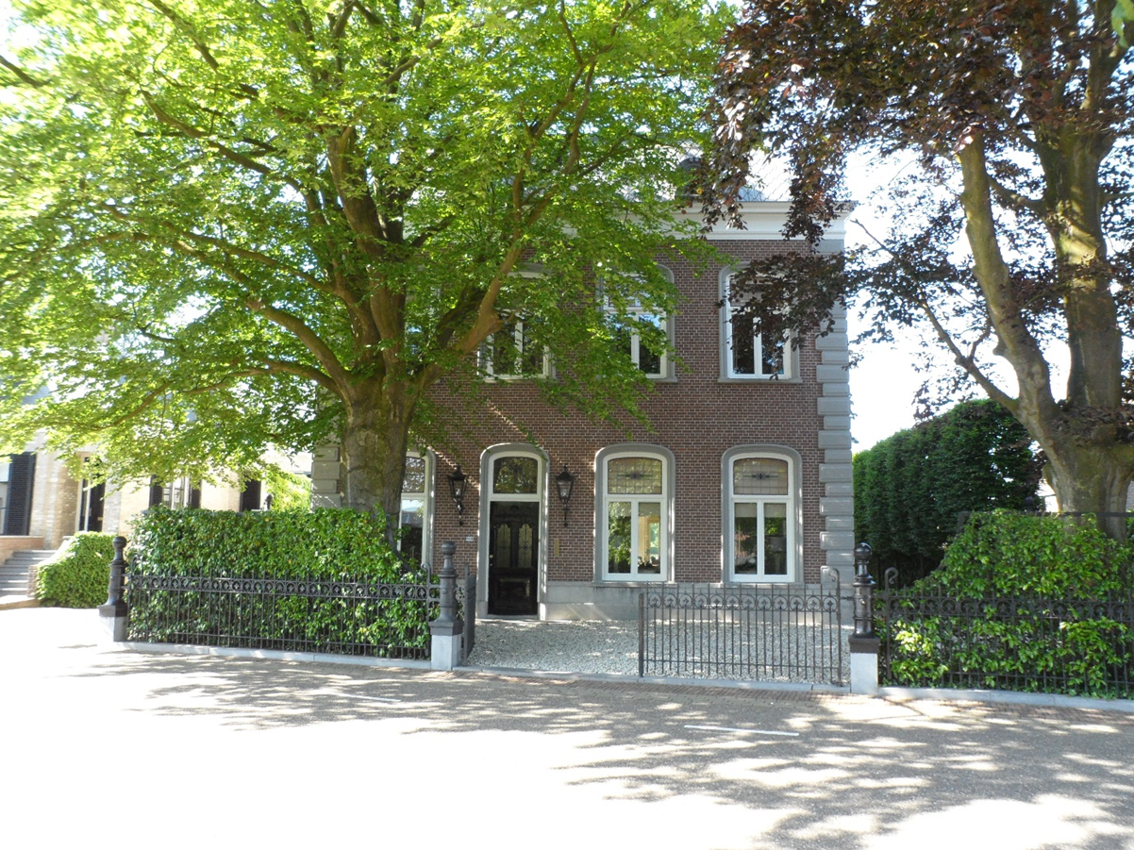
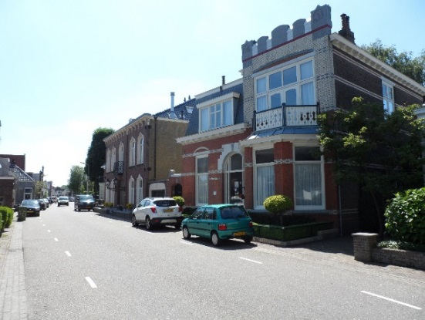
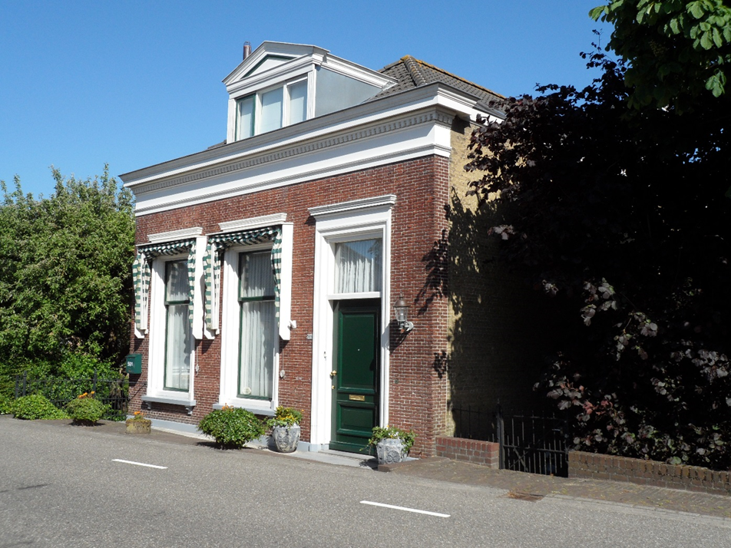
Waardevolle bebouwing

Slide 28
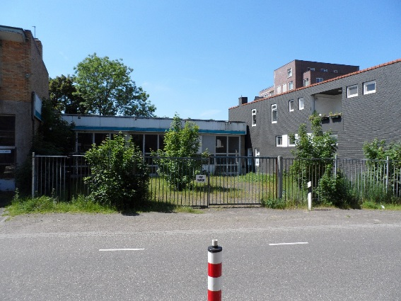
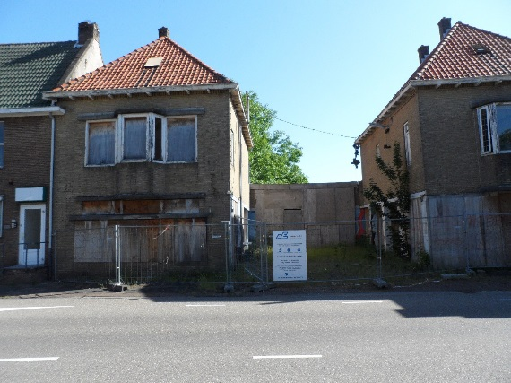
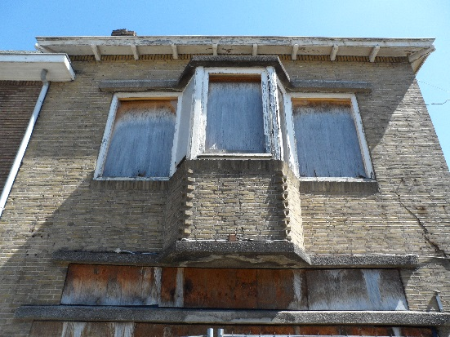
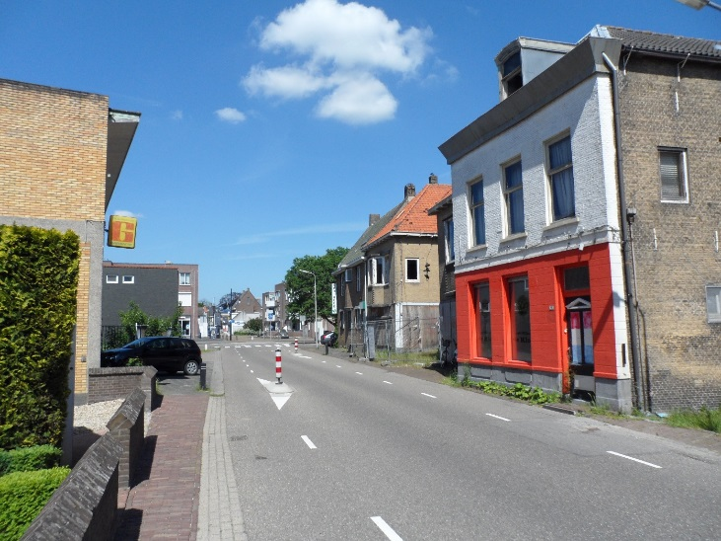
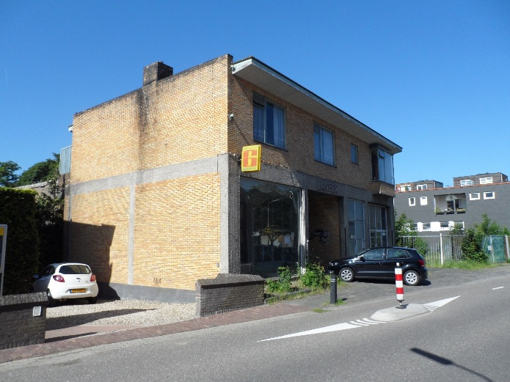
Verpaupering

Slide 29
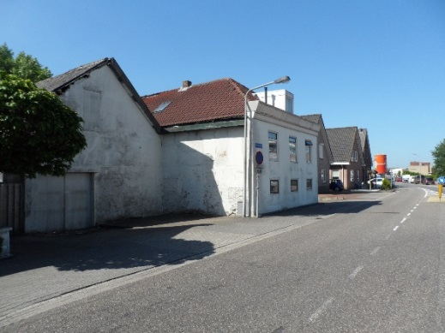
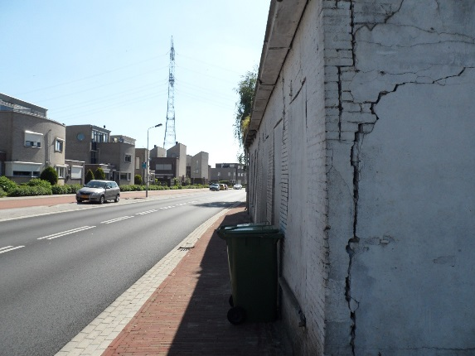
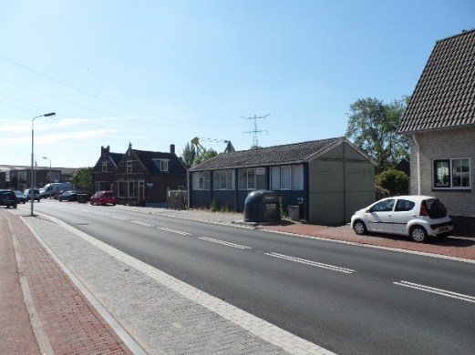
Matige uitstraling

Slide 30
Rommelige uitstraling

Slide 31
Geslaagde nieuwbouw

Slide 32
Niet passende nieuwbouw

Slide 33
Passende nieuwbouw?

Slide 34
Doet afbreuk aan dijkkarakter

Slide 35
Aantasting van de dijk?

Slide 36
Storende elementen

Slide 37
Wat is uw mening?
Kunt u zich vinden in de gepresenteerde inventarisatie?
Heeft u op- en aanmerkingen?
Heeft u nog aanvullingen?
Heeft u suggesties?

Slide 38
Groen langs de dijk

Slide 39
Waardevolle bomen

Slide 40
Waardevol groen

Slide 41
Beeldbepalend particulier groen

Slide 42
Aan de natuur overgelaten

Slide 43
Wat is uw mening?
Kunt u zich vinden in de gepresenteerde inventarisatie?
Heeft u op- en aanmerkingen?
Heeft u nog aanvullingen?
Heeft u suggesties?

Slide 44
Openbare ruimte op de dijk

Slide 45
Oostelijke entree Sliedrecht

Slide 46
Goede ruimtelijke kwaliteit

Slide 47
Accenten

Slide 48
Wat is uw mening?
Kunt u zich vinden in de gepresenteerde inventarisatie?
Heeft u op- en aanmerkingen?
Heeft u nog aanvullingen?
Heeft u suggesties?

Slide 49
Verkeer en parkeren op de dijk

Slide 50
Kruispunten

Slide 51
Langzaam verkeer

Slide 52
Auto- en vrachtverkeer

Slide 53
Parkeren

Slide 54
Wat is uw mening?
Kunt u zich vinden in de gepresenteerde inventarisatie?
Heeft u op- en aanmerkingen?
Heeft u nog aanvullingen?
Heeft u suggesties?

Slide 55
Bedreigingen voor de dijk

Slide 56
Dijkverhoging en/of dijkverzwaring

Slide 57
Hoogspanningsverbindingen

Slide 58
Wat is uw mening?
Kunt u zich vinden in de gepresenteerde inventarisatie?
Heeft u op- en aanmerkingen?
Heeft u nog aanvullingen?
Heeft u suggesties?

Slide 59
Algemene aanvullingen en suggesties

Slide 60
Wat is uw mening?
Kunt u zich vinden in de gepresenteerde inventarisatie?
Heeft u op- en aanmerkingen?
Heeft u items gemist?
Heeft u nog aanvullingen?
Heeft u suggesties?

Slide 61
Afsluiting
Opstellen ontwerpvisie
Inspraak ontwerpvisie
Vaststellen Dijkvisie
Dankwoord

Slide 62
Einde

